Slide 1

UNESCO Metropolitan ECO-RISE R2020
Facing Climate Changes –SIAAP Challenges
Denis PENOUEL, Deputy Director General ,
07 november 2019

Slide 2
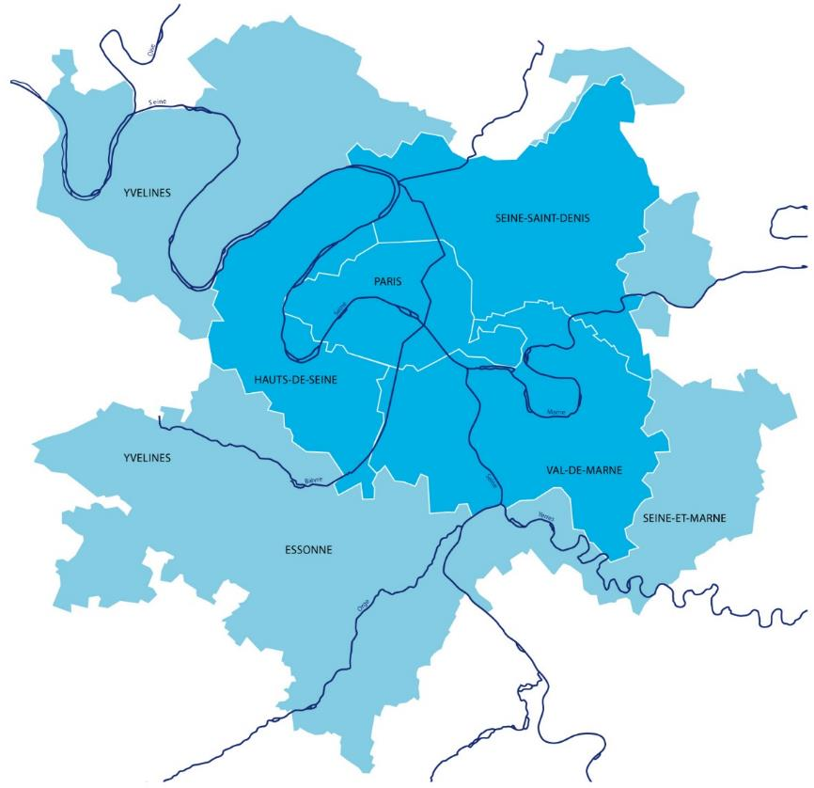
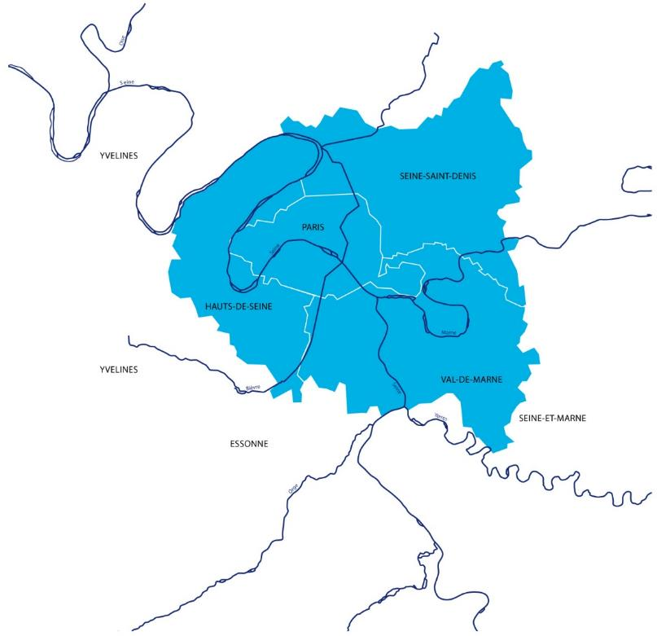
SIAAP presentation
SIAAP’s administrative limits:
4 « départements »
124 communes
6.7 M inhabitants
SIAAP’s collection area
162 communes
2.3 M inhabitants
286 communes
9 M inhabitants
400 connected industries
1800 km² – 15 000 km network
Combined system in the center
Separate system
Notes:
Présentation générale du SIAAP = service public de l’assainissement francilien.
SIAAP administratif est composé de Paris et de la Petite Couronne (92,93 & 94) → les 4 départements sont représentés par un Conseil d’Administration de 33 membres représentant les 4 départements.
Ce territoire compte 124 communes, pour un total de 6,7 millions d’habitants.
2) Toutefois, le périmètre technique du SIAAP est plus étendu (1800 km2), ce qui ajoute 162 communes de grande couronne, soit 2,3 millions d’habitants supplémentaires.
AU TOTAL, le SIAAP épure les eaux usées de:
→ 286 communes, soit 9 millions d’habitants,
→ Auxquelles s’ajoutent celles d’~ 400 industriels,
Finalement préciser que le réseau est unitaire au centre et séparatif en périphérie.

Slide 3
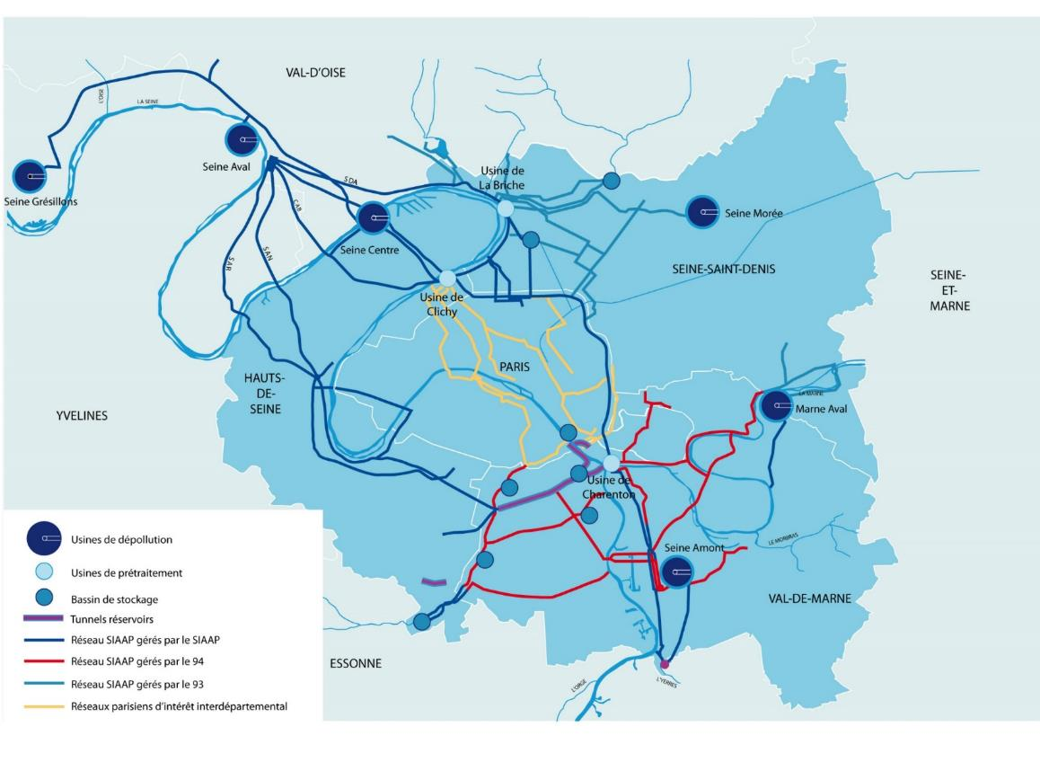
SIAAP’s facilities
Seine-Aval
Seine-Grésillons
Seine-Morée
Seine-Centre
6 sewage treatment plants
Total capacity:
Dry weather: 2,3 Mm³/d
Maxi (rain): 5,2 Mm³/d
400 km of main transport sewers
Storage facilities: 930 000 m³
Marne-Aval
Sewage treatment plants
Preatreatment faciliy
Seine-Valenton
Stormwater storage tank
Stormwater storage tunnel
SIAAP’s Main transport sewers
Notes:
6 Stations d’épuration distribuées autour de Paris.
Ces usines sont alimentées par le réseau de transport du SIAAP d’une longueur de 400 km. Le réseau de collecte des eaux usées fait environ 15000 km
Avec une capacité totale de 2.3 Mm3/j en temps sec offrant les meilleures performances.
Et une capacité maximum de 5.5 Mm3/j en temps de pluie avec bien sûr de performances dégradées.
Pour la gestion des pollutions de par temps de pluie pour contrôler les inondations le SIAAP dispose de 930 000 m3.

Slide 4
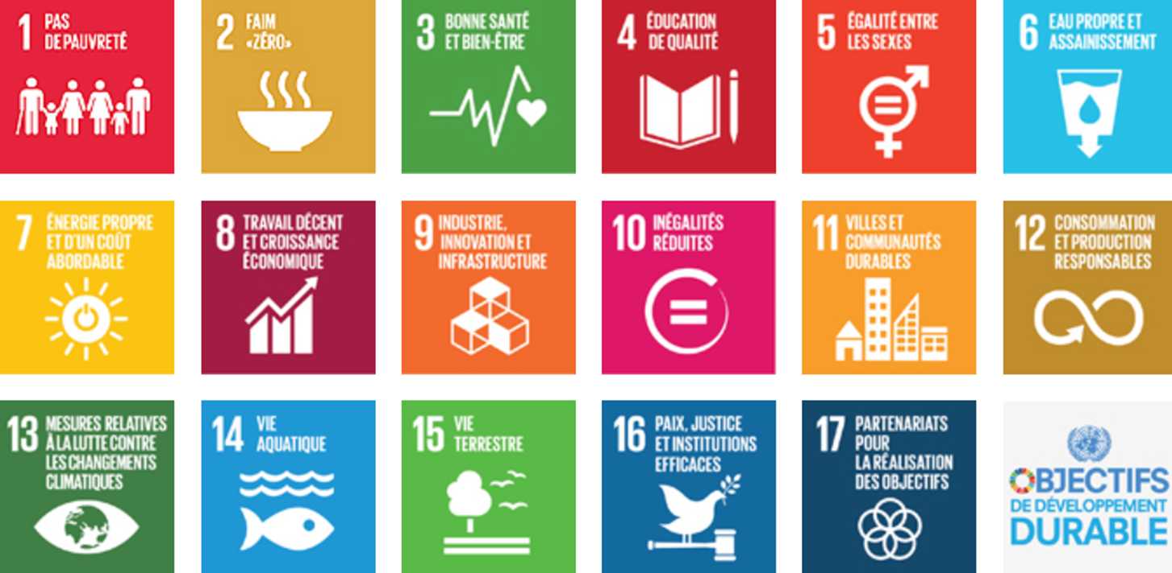

The need to act quickly and deeply
Four major ecological issues:
  Climate change
  Accelerated loss of biodiversity
  The scarcity of resources
  The multiplication of environmental health risks
Notes:
This transition is based on two essential components:
Technological innovation and research and development in industrial processes to save natural resources
Social innovation brings out new ways of acting, of producing, of new and more sober consumption practices shared by all actors to gradually build up new collective references

Slide 5
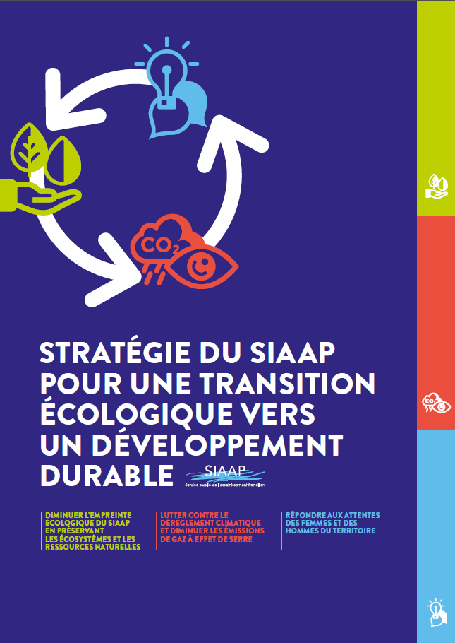

Ambitions for a sustainable development : strategy of SIAAP
2009 stratégy
december 2016 strategy
Participate in a sustainable development of the Paris agglomeration
Decrease SIAAP's ecological footprint by preserving ecosystems and natural resources
Contribute to the improvement of the living environment and health
To be a public service attentive to social and societal expectations
Fight against climate change and reduce greenhouse gas emissions
Preserving ecosystems and natural resources
Fight against global warming
Meeting the expectations of women and men in the territory
Notes:
Being a key actor in Paris Region sustainable development
Protecting Rivers Marne and Seine
Ensuring best performances for the better cost
Valorising ressources from wastewater
Energy, Phosphorus, Nitrogen, etc.
Bringing a holistic vision of Paris region sanitation
Developping local partnership for a sustainanble development

Slide 6
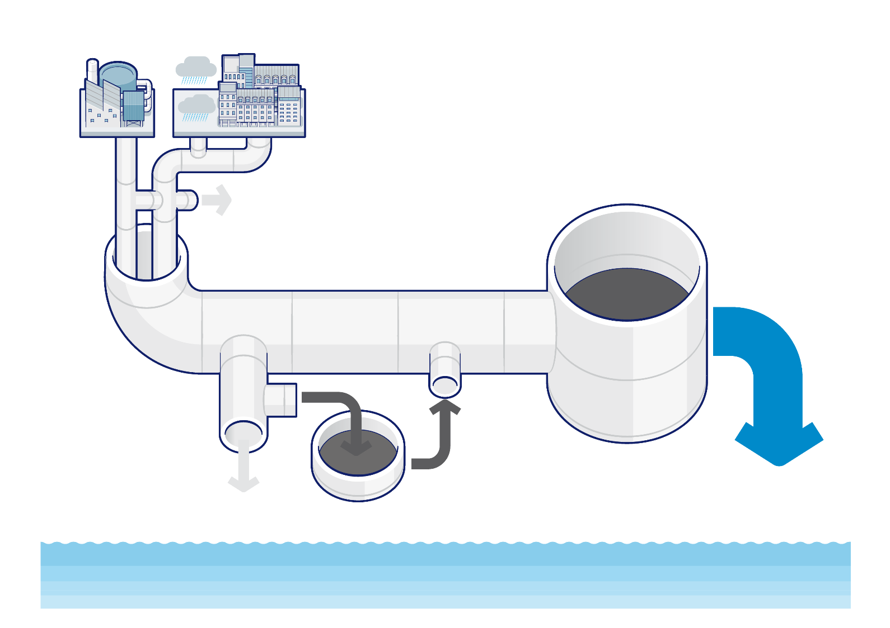
From the linearity to the cicularity
Sewerage has been a linear system starting with sewage collection and ending in the receiving bodies: soil, river, sea
Notes:
Pendant des décennies, l’assainissement a été un système linéaire depuis la collecte des eaux usées jusqu’au rejet des eaux traitées.
Ce service n’était qu’une forme de dépense obligatoire.

Slide 7

Sewerage, as a waste industry, can contribute to close the loop by linking water, food and energy
1 m³ Water is:
180 g Carbon
50 g Nitrogen
5 g Phosphorus
Notes:
Aujourd’hui les eaux résiduaires sont considérées comme une ressource. Avec leur raréfaction et les enjeux climatiques, leur valorisation devient une évidence.
La récupération de ces ressources introduit des boucles de recirculation et le système n’est plus linéaire.
Elle connecte Eau, Alimentation et Energie
La valeur économique de ressources comme la chaleur renforce le processus de circularité.
Nous allons illustrer cette évolution à travers des exemples du SIAAP.

Slide 8
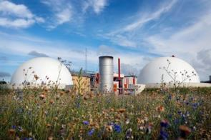
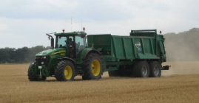
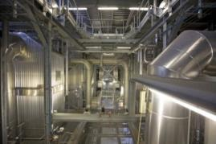

Waste water as a resource
1 m³ Water is:
Digestion
Biogas
Sewage
Treatment
Agriculture
Application
Fertilizer
vs
Heat
Carbon
Nitrogen
Phosphorus
Sludge
+ Heat
Incineration
Heat
Sewage transport - Sewers
Heat
Notes:
Les eaux résiduaires sont ainsi vues aujourd'hui comme une ressource.
Elles contiennent du carbone, de l’azote et du phosphore. Ce dernier est majeur pour l’agriculture.
L’azote offre aussi un potentiel important pour l’agriculture. Cependant à ce jour, sa collecte et sa valorisation restent complexes.
Les eaux résiduaires contiennent aussi de la chaleur issue notamment de l’eau chaude sanitaire. C’est un gisement important encore peu exploité mais technologiquement mûr. (Rem : l’énergie nécessaire à la production d’eau chaude sanitaire représente plus de 80% l ’énergie totale impliquée dans l’usage domestique de l’eau)
Aujourd’hui le gisement potentiellement aisément exploitable, avec la récupération de chaleur des eaux usées, tourne autour des boues issues de l’épuration des eaux, notamment avec la digestion des boues qui produit du biogaz.
Le SIAAP est aujourd’hui le premier producteur français de biogaz.
L’enjeu aujourd’hui est quelle est la meilleure valorisation de ce biogaz ?
La digestion des boues produit un digestat.
Ce digestat est aujourd’hui majoritairement recyclé en agriculture. Cela constitue une charge financière car ce digestat est fourni gratuitement aux agriculteurs qui bénéficient en particulier de leur contenu en phosphore.
Ce digestat est encore riche en carbone et sa valorisation énergétique est au cœur des nouvelles options de valorisation du biogaz.
Aujourd’hui le biogaz est très majoritairement utilisé pour réduire le contenu en eau des boues pour en faciliter le transport.
La combustion du carbone résiduel des boues offre des opportunités très intéressantes pour remplacer le biogaz comme source de chaleur. Cela libèrerait du biogaz pour d’autres usages avec de nouvelles potentialités de valorisation de ce biogaz. C’est un sujet au cœur des réflexions du SIAAP comme nous allons le voir.
L’incinération des boues est une source de chaleur directement disponible. Les procédés techniques de valorisation de cette chaleur sont mûres et disponibles sur le marché depuis longtemps. La question principale concerne les opportunités.

Slide 9
Energy consumption & potentials
Energy
Total energy consumption : 1 100 GWh/y
Biogas: 520 GWh/y → 48% needs covered
Electricity: 520 GWh/y / Electric selfproduction: 36 GWh/y (7%)
Potential energy in sludge: 700 GWh/y
Potential heat recovery from sewage : 1 000 GWh/y
Green House Gas Emission
Energy and reactants GHG emission: 50 000 t of CO₂ equivalent
Potential GHG avoided emission: 90 000 t of CO₂ equivalent
Notes:
Pour donner quelques ordres de grandeur des enjeux,
Les principaux chiffres énergétiques du SIAAP sont :
Une consommation totale de 1 100 GWh/an, (l’équivalent de la consommation domestique de 140 000 habitants*) composée de 520 GWh/ an de biogaz et de 520 GWh/an d’électricité. Le complément est constitué par du gaz naturel acheté et un peu de gasoil. Le biogaz couvre environ 50% des besoins énergétiques du SIAAP.
Le potentiel énergétique maximum des boues envoyées en agriculture est de 700 GWh. (Rem : dans la réalité elle est moindre car cela dépend de la teneur en eau des boues)
Le potentiel énergétique de la chaleur contenue dans l’eau usée est de 1 000 GWh/an pour un abaissement de la température des effluents de 2°C. (Rem : encore faut-il avoir les consommateurs à proximité)
Il faut noter qu’entre entre biogaz et eaux usées, ce ne sont pas les mêmes qualités de chaleur. Le biogaz permet la production d’une chaleur à haute température alors que la chaleur des eaux résiduaires permet de ne satisfaire que des besoins à basse température : chauffage urbain ou production d’eau chaude sanitaire.
L’autre aspect majeur de la valorisation du biogaz concerne les émissions de gaz à effet de serre.
Si le SIAAP achetait toute son énergie, les émissions de GES du SIAAP liées à l’énergie consommée et aux réactifs sont de l’ordre de 50 000 tCO₂e/an, soit les émissions de 12 000 hab.
L’injection en réseau du biométhane représente un potentiel d’émissions évitées d’environ 90 000 tCO₂e, soit les émissions de 20 000 habitants. Il contribuerait ainsi à atteindre les objectifs de neutralité carbone régionaux ou nationaux.
On peut aussi retenir de ces chiffres que le potentiel énergétique des ressources du traitement des eaux usées permettent d’envisager une neutralité énergétique et une neutralité carbone et même de proposer des émissions évitées à la collectivité, contribuant ainsi aux objectifs d’atteinte de la neutralité carbone à l’horizon 2050.
Les quantités peuvent paraître faibles mais chaque tonne de CO₂ compte. (Nous sommes en Chine, une ville de 50 000 habitants est un village…).
Les exemples qui suivent illustrent les différents chantiers actuels du SIAAP pour s’inscrire dan l’économie circulaire et la transition énergétique
* si on considère la consommation totale d’énergie nécessaire pour produire notamment l’électricité (énergie primaire), déductions faite des pertes thermiques, rapportée à la population française, cela représente la consommation énergétique d’une ville de 40 000 habitants

Slide 10
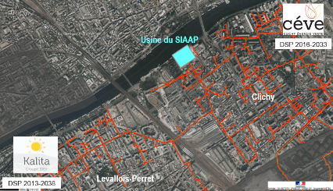
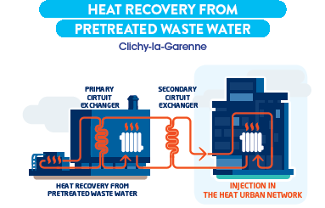
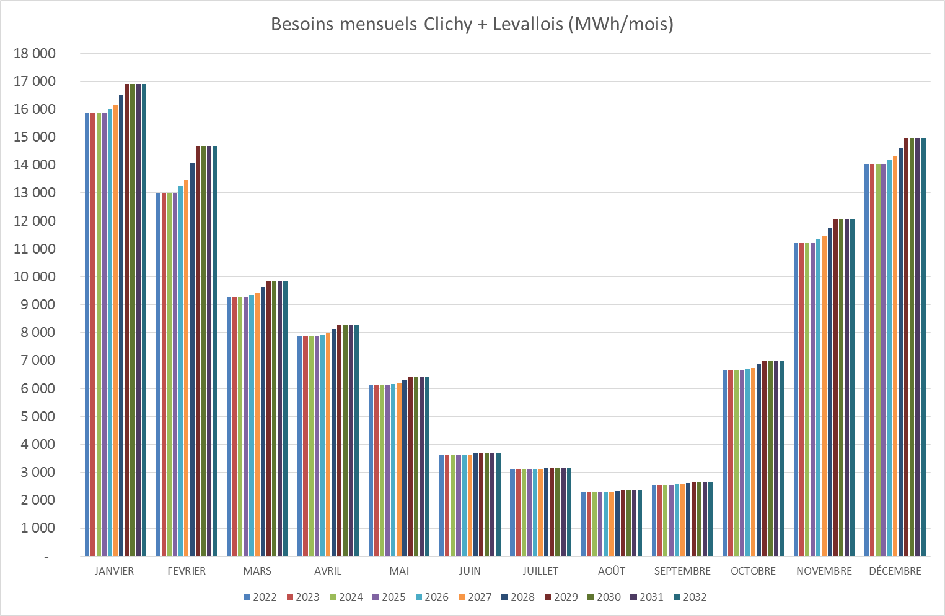
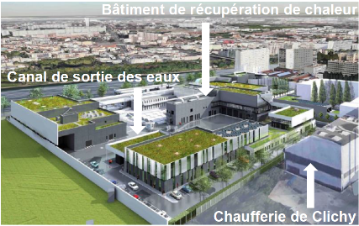


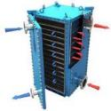
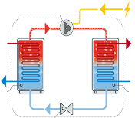
Heat recovery from sewage
Wastewater networks waste heat recovery - Clichy
63 000 MWh/year
10 000 housings
Start-up
on 2024-2025
Clichy Plant
Wastewater field
Primary circuit
Secondary circuit
Heating network
Plated heat exchanger
Heat pump
Notes:
Sur notre site de Clichy, nous avons un projet de récupération de chaleur des eaux usées en cours de réalisation.
Ce projet a été développé sur la base de la demande d’un opérateur local d’un réseau de chaleur urbain.
Il a conduit le SIAAP à travailler sur le prix de vente de la chaleur sur la base d’un modèle économique viable.
Ceci alimentera un réseau de chauffage urbain qui permettra la fourniture de chaleur à 10 000 logements.

Slide 11
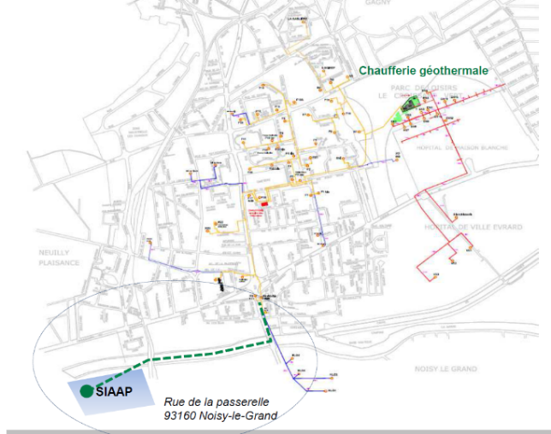
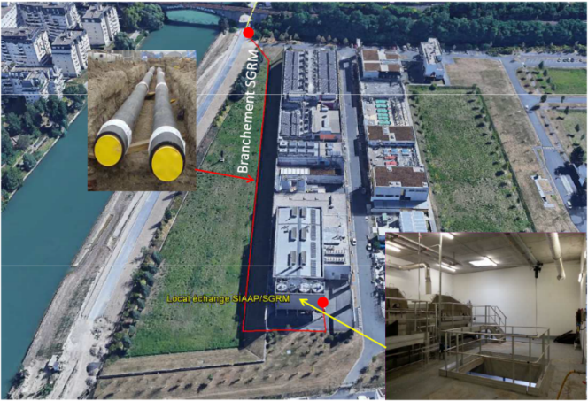
Heat recovery from incinerator
Incinerator wasted heat recovery
Neuilly-sur-Marne city heat network
Partner: IDEX SGRM
Potential: 5 500 MWh/y – 900 households
Notes:
Sur notre usine de Marne-Aval, nous avons un projet similaire qui étudie la récupération de chaleur cette fois-ci sur l'incinération des boues.
Ce projet est aussi initié à la suite d’une demande l’opérateur du réseau de chaleur urbain de la ville voisine de notre site de Marne-aval.
Il fournira de la chaleur à 900 logements.

Slide 12
Biogas valorization paths
Biogas has a wide diversity of valorisation paths
Biogas
« Light » treatment
Purification : Biomethane
Conditionning : Compression, odorisation,
liquefaction
Pipes
Heat
Cogeneration
(Heat + Electricity))
Plant
needs
Existing
Bio – NGV
Injection to
Public gas
grid
Bio LNG
- 160°C
Industry
Heat network
Electricity
Network
Notes:
ATTENTION IL Y A UNE ANIMATION EN 2 CLICS SUR CETTE DIAPO
Pour le biogaz il y a différentes voies de valorisations :
Les filières de valorisation internes qui s’appuie sur un traitement léger. Elles correspondent principalement à la situation d’aujourd’hui, La satisfaction de besoins extérieurs peut être envisagée sous réserve d’avoir une demande.
Les filières externes qui s’appuient sur un traitement poussés de transformation du biogaz en biométhane, ce que permet la réglementation française depuis 2015. Ce traitement poussé pourrait aussi être mutualisé avec d’autres partenaires. C’est aujourd’hui la voie que le SIAAP privilégie. Elle offre de débouchés variés et plus rémunérateurs.

Slide 13
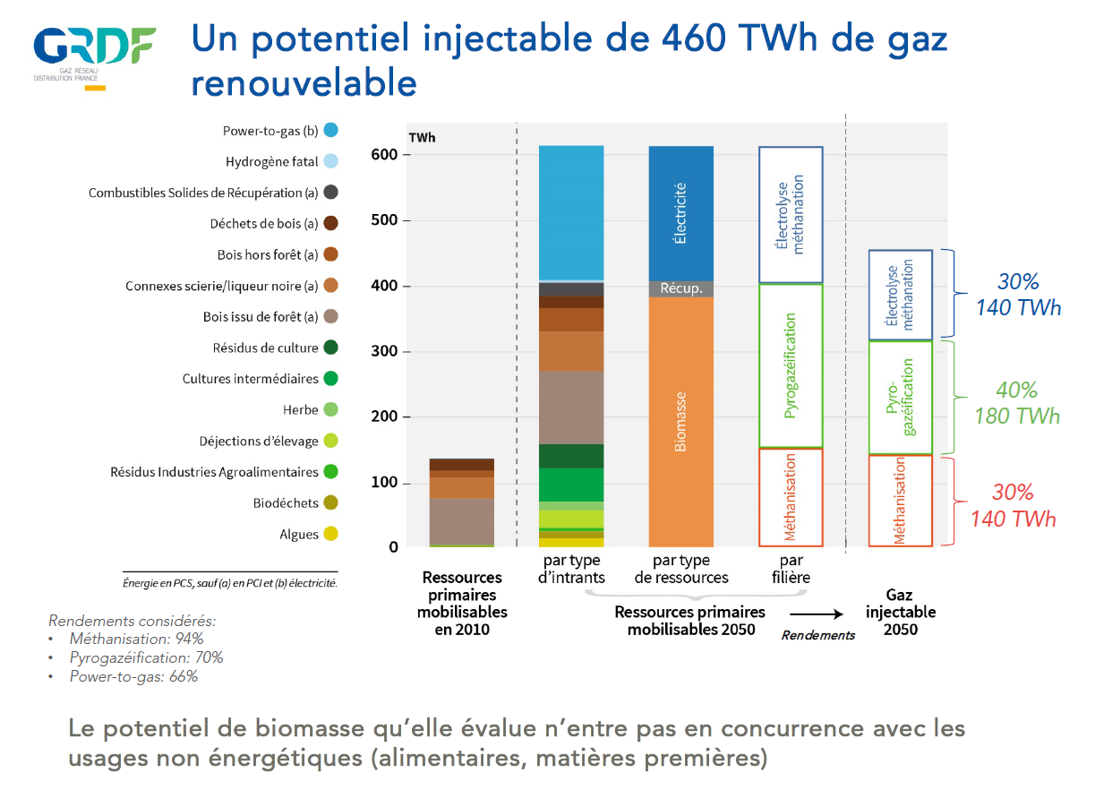
National goals for biomethane
study ADEME - GRDF - GRT gaz (2018)

Slide 14

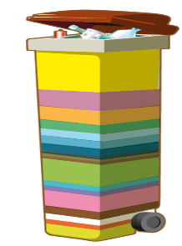
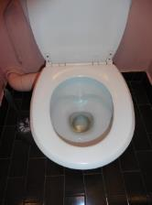
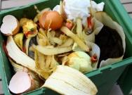
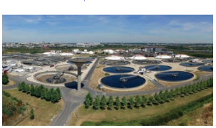



Innovation: Co-digestion project
Innovation Partnership for combined digestion of organic maters
355 kg/y
75 kg/y
Organic fraction from household waste
Sewage sludge
Co-digestion
Dedicated digestion
Digestate
Digestate
Energy
Energy
Land
Biogas
Notes:
Dans le but d’accroitre la production de biogaz et de mutualiser les équipements, le SIAAP s’est associé à l’agence métropolitaine de traitement des déchets de l’agglomération parisienne.
L’objectif de ce projet est de construire un site de production de biogaz à partir de différentes sources de matières organiques issues des ordures ménagères mais aussi de fumiers équins.

Slide 15
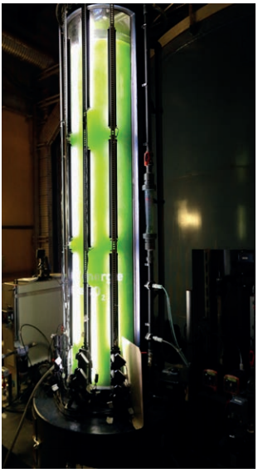
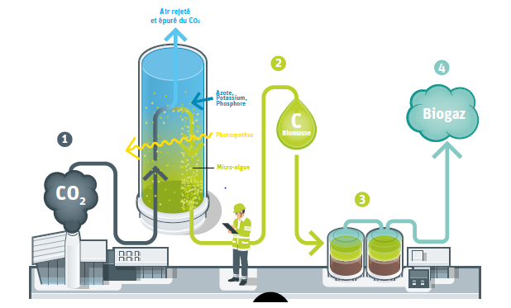
Innovative: carbon sink
Carbon sink : CO₂ capture in incineration flue gas with microalgae : Demonstrator siting on the « Seine centre » WWTP
Notes:
En partenariat avec Suez, un pilote a été testé d’absorption du CO2 provenant des fumées de combustion des boues de notre usine de Seine-Centre.
Ce procédé consiste en une culture intensive d’algues par captation du CO₂. Les algues sont envoyées au réseaux et captées à la station d’épuration où elles sont introduites dans les digesteurs avec les boues.

Slide 16
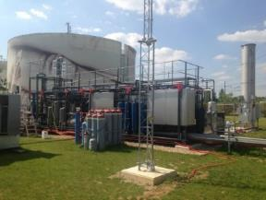
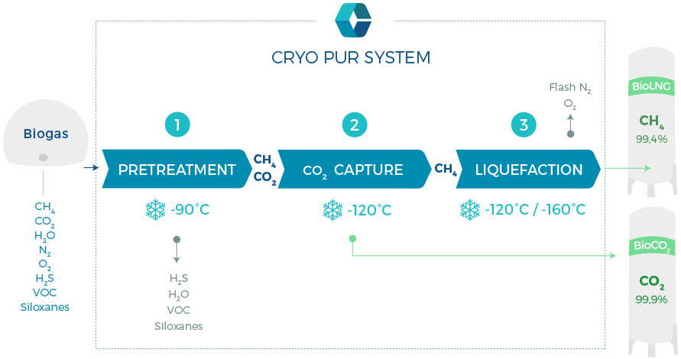

Other innovative projects
Innovation: Biogas purification and liquifaction
Biogas liquefaction technology:
  BioLNG : Bio Liquid Natural Gas
1 000 Nm³
of Biogas
1 m³
of BioLNG
Flow_{(in)} : 120 Nm³/hour of biogas => Production : 1 ton/day of bioLNG + 1,5 ton/day of bioCO₂
Notes:
Nous avons également testé avec Suez dans le cadre du contrat d’exploitation de l’usine de Seine-Valenton, un projet visant à raffiner le biogaz par voie cryogénique pour produire du méthane liquéfié utilisable comme carburant pour les véhicules.
Ce procédé permet aussi la production d’un sous-produit : le gaz carbonique qui peut être utilisé comme gaz de refroidissement pour les besoins industriels.

Slide 17
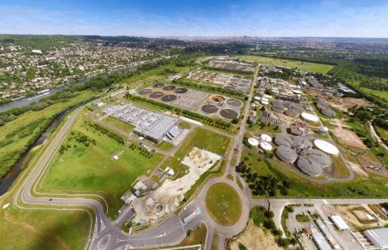
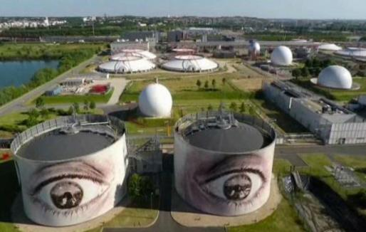
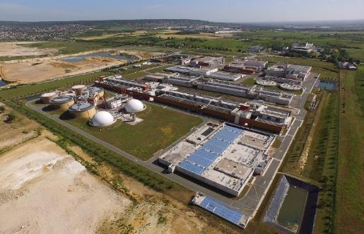
Objectives pursued by Energy Master Plans for biogas plants
- Avoid flaring,
- Reduction of the consumption of biogas and natural gas,
- Optimization of existing thermal recovery equipment and recovery of fatal heat,
- Development of biogas production: use of residual capacity, new digesters, co-methanisation (Cometha and Valoéquiboues), carbon sink, pyrogasification.
- Optimization of the injection potential.
Seine-Aval
Seine-Valenton
Seine-Grésillons

Slide 18
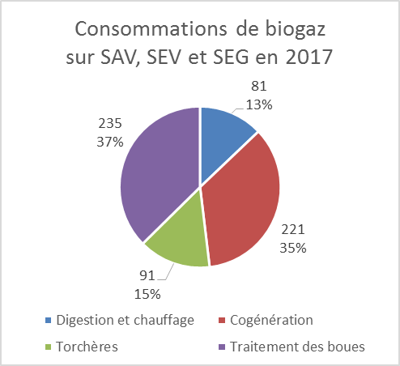
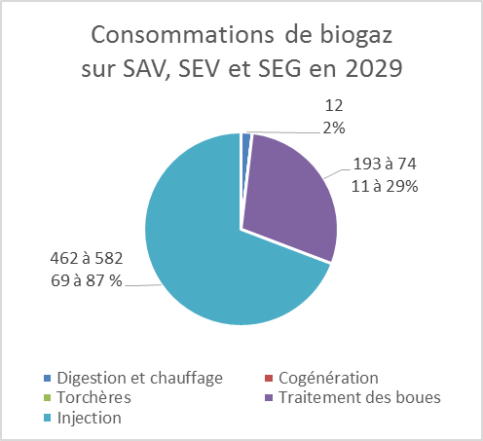
From 2017 to 2029, a virtuous evolution of the production and consumption of biogas at SIAAP thanks to the injection of biomethane
>>>>
627 GWh PCS produits
668 GWh PCS produits
>>> In 2029, the biomethane injection could represent from 462 to 582 GWh PCS (from 70 to 87% of the biogas production),
i.e. a potential annual revenue of between € 28 and € 36 million / year
That means the consumption of:
- 40,000 to 50,000 homes heated with natural gas (65,000 to 80,000 t CO2 avoided / year),
or 80,000 to 100,000 new housing units,
or 2,100 to 2,600 buses running on bioGNV.
>> These projects represent the largest biomethane injection projects in France and would make the Ile-de-France Region the leading French region in terms of biomethane production.
26

Slide 19
Circular economy brings sanitation to new approaches
Energy has an economical value allowing to build business models
Resources recovery is related to other skills and knowhow
The consequences are a need for developping partnerships with other utilities or companies
As a first step, SIAAP is willing to become an energy producer

